Slide 1
(NE)BEZPEČNÝ INTERNET
Národní centrum bezpečnějšího internetu
Prvního pluku 347/12a, 186 00 Praha 8
www.saferinternet.cz
Seminář pro SVK Ústí nad Labem; 10.12.2014
Zpracoval: Roman Máca

Slide 2
Národní centrum bezpečnějšího internetu
Zajímá se o bezpečnost uživatelů internetu („internetový besip“)
Výzkum
Prevence
Intervence
Konference, vzdělávací aktivity
Soutěže (SAFER INTERNET DAY, únor 2014)
Networking
Členem INSAFE (celoevropská iniciativa – síť NC)
Spolupráce s Google, Facebook, Intel, Policie, úřady samosprávy, Rada Evropy

Slide 3
Jak se liší rizika na internetu od těch reálných?

Slide 4
Reálný život versus virtuální život
Ve virtuálním životě můžeme rozlišit jiná rizika pramenící z
Rozdílného pojetí času a prostoru
Rozdílného chování lidí
Povahy a možností virtuálního prostředí
Virtuální život je pro nás stále více významnější.

Slide 5
Drsnej rozchod v Praze
http://youtu.be/xbE_JkJYG_o

Slide 6
Rizikové skupiny
Mládež (Nedělají „řidičák“ na internet, nezahrnuto v ICT)
nižší smysl pro zodpovědnost
neřeší soukromí
neřeší budoucnost
Sociálně ohrožení jedinci v rámci
rodiny – únik z reality, tvorba vlastního světa
komunity obecně (osamělá žena – sňatkový podvodník, ostatními nepřijímaný spolužák)
finanční situace – „prodávání se“ s nástupem krize více
V budoucnu důchodci???
Pozn. podvodnice z Karviné

Slide 7
Digitální stopa
Informace s vypovídací hodnotou o uživateli zaznamenaná v digitálním prostředí
Vědomá (nick, jméno, email atd.)
Nevědomá (IP adresa, MAC adresa, metadata obecně, informace, co dá o nás na internet někdo jiný)
Př. živnostník – v rejstříku nalezneme adresu, RČ

Slide 8
Kyberšikana
Co je to kyberšikana?
Čím se liší od „klasické“ šikany?

Slide 9
Kyberšikana
Kyberšikana je šikana realizovaná prostřednictvím moderních informačních technologií
Čím se liší?
Je snadné stát se útočníkem
Anonymita
Obtížněji rozpoznatelná (fyzické příznaky)
Časově a prostorově neomezená
Útočníků může být více, aniž si to uvědomují
Tipy pro vyhledávání kyberšikany

Slide 10
Nástroje kyberšikany
Internet
Webové stránky (videoportály, tvorba poškozující stránky...)
Blogy, diskuse
Sociální sítě (falešné a dehonestující profily, zneužití fotek…)
Chaty, seznamky
IM (Skype, icq…)
Hry „po síti“
Mobilní telefony
SMS, MMS
Obtěžující volání a prozvánění

Slide 11
Kybergrooming
Co je to kybergrooming?
Co je jeho cílem?

Slide 12
Kybergrooming
Manipulace nejčastěji s dětskou obětí za účelem sjednání schůzky a následného sexuálního zneužití či ublížení na zdraví.
Co by měli děti vědět a udělat, pokud se chtějí osobně sejít s někým, koho poznali na internetu?
Jak si ověřit, kdo na druhém konci opravdu sedí?
rajce.idnes.cz

Slide 13
Sociální inženýrství
Sociální inženýři – zdatní manipulátoři, na základě informací podsunutých „oběti“ ji dokáží zaujmout a „zpracovat“
Vysoké IQ i EQ
Vysoká znalost prostředí internetu resp. sociálních sítí

Slide 14
Kyberstalking
Co je to kyberstalking?

Slide 15
Kyberstalking
Dlouhodobé pronásledování oběti prostřednictvím informačních technologií
Vztahuje se nejen na oběť, ale i na její okolí
Zakotveno v trestním zákoně – TČ nebezpečné pronásledování
Kyberstalking nemusí zůstat jen v online prostředí
Příklad (ne)řešení – dívka z Brna

Slide 16
Happy slapping
Co je to happy slapping?
Co je jeho cílem?

Slide 17
Happy slapping
Zachycení reálného fyzického napadení určité osoby nejčastěji na mobilní telefon a následné zveřejnění na internetu
Získání co „nejexkluzivnějších“ záběrů a zviditelnění se
Obětí může být náhodný kolemjdoucí, učitel, spolužák, bezdomovec…

Slide 18
Sexting
Co je to sexting?

Slide 19
Sexting
Sdílení textové či audiovizuálního obsahu se sexuálním podtextem
Čím je nebezpečný?
Právní postižitelnost – šíření dětské pornografie, vydírání
Jak je to s tématem sexu na internetu?

Slide 20
Pro-mia, pro-ana weby
Co jsou pro-mia a pro-ana weby?
http://baryys.blog.cz/

Slide 21
Trestná činnost v prostředí internetu
Internet je plný různých druhů podvodného chování (zmínit eon)
Phishing
Pharming
Malware obecně
Máte někdo zkušenost s nějakým druhem podvodu na internetu?

Slide 22
Trestná činnost na internetu

Slide 23
Spam
Čau. Dostala jsem na tebe email od kamarádky. Už dlouho po tobě koukám a myslím že je škoda, že se neznáme. Ráda bych s tebou někam zašla, když budeš mít čas. Na mail mi prosím neodepisuj, leze mi tam přítel se kterým to stejně neklape ... Mám profil na týhle anonymní seznamce: http://flirtkontakt.info/?wid=2843&click-sent-id=65727 ... najdeš mě pod přezdívkou sugar4u ... udělej si tam prosím profil a dej si tam fotku ať si můžu bejt jistá že to jsi opravdu ty. Budu se těšit na zprávu od tebe. S pozdravem Jana
Antispamový zákon

Slide 24
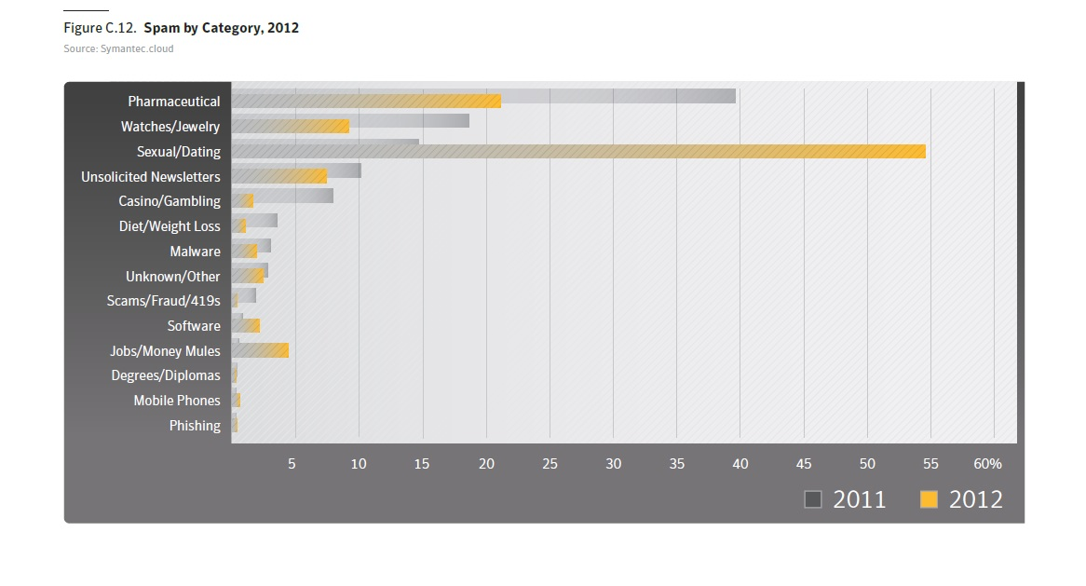
Statistika SPAM
Zdroj: Symantec INTERNET SECURITY THREAT REPORT 2013

Slide 25
Nové trendy v inf. kriminalitě
Nárůst útoků na malé a střední firmy
Nárůst (58 %) mobilního malware – draze ceněné informace
Zranitelnost nulového dne – Elderwood gang
Komercializace DDoS útoků
Zdroj: Symantec INTERNET SECURITY THREAT REPORT 2013

Slide 26
Sociální sítě
Co je to sociální síť?
Co vy a sociální sítě? Setkali jste se s nějakým problémem? Co vám vadí?

Slide 27
Sociální sítě
Sociální sítě jsou místem pro setkávání lidí, sdílení zážitků, obsahu.

Slide 28
Sociální sítě
Trojí pojetí
portály pro setkávání lidí, sdílení zážitků, obsahu (Facebook, lide.cz)
portály, kde vědomě zanechám svou digitální stopu a ta je dostupná dalším uživatelům (diskuse iDnes)
internet (obsah internetu tvoří lidé)

Slide 29
Bezpečnost na sociálních sítích
Rizikové oblasti
Zneužití osobních údajů, obsahu (fotografie)
Trestná činnost (podvody, „letím do USA na měsíc“)
Sex (hledání dětské oběti, sexting)
Manipulace
Extremismus (hate speech)
Chování – na internetu mohu být někým jiným a mohu se jinak chovat (kyberšikana, kybergrooming)
Hry na sociálních sítí – závislost (Korejci), peníze
Převlečený marketing

Slide 30
Facebook
Pračka bliká půl dne, že doprala, ale protože nemá profil na Facebooku, tak si toho nikdo nevšimne.
4 200 000

Slide 31
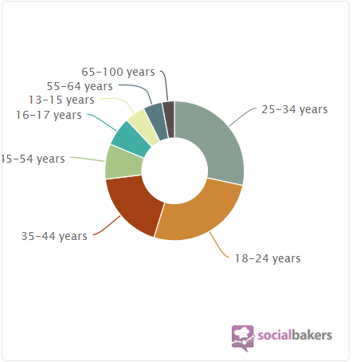
Facebook
Češi 2. nejmladší
evropský národ
na FB
Mladí Facebookem „žijí“ více než starší

Slide 32
Lucie Hravá ☺

Slide 33
Lide.cz
Největší česká sociální síť
Známe především jako chat a seznamka
Diskusní skupiny, srazy
Co ale uživatele nejvíce zajímá?
Zrušení chatu???

Slide 35
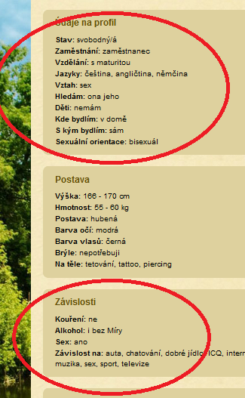
Falešný profil – lide.cz (stará verze)

Slide 36
Lide.cz - seznamka

Slide 37
Sex za peníze
Častější nabídky jsou od dívek - 77%
Chlapci přijímají nabídky spíše pasivně
Z 1800 oslovených dětí s nabídkou výdělku „pokud se nestydíš“ souhlasilo 21%
Průměrná cena hetero sexu 750 Kč, gay nabídky 2700 Kč.
Zdroj: Martin Kožíšek, Seznam.cz

Slide 38
Typické výzvy
Hledám klučinu 12-14 let co se nudí jak já, bez fotky nepište
Dítě většinou nevymezuje věkovou hranici, pokud si chce jen popovídat
Kluk co se nudí a šel by třeba na webku? Kolem 13ti?
Většinou pak ta webka nejde.
Zajištěný podnikatel hledá…
Hledám holku, co by se nechala rozmazlovat
Hledám kluka co by to chtěl zkusit s gayem, nebudeš litovat
Následuje okamžitá nabídka finanční odměny
Byla jsem se ptát v mekáči, ale tam brigádníky nehledají☹
Výzva hozená do vzduchu, následují nabídky na sex za peníze
Zdroj: Martin Kožíšek, Seznam.cz

Slide 39
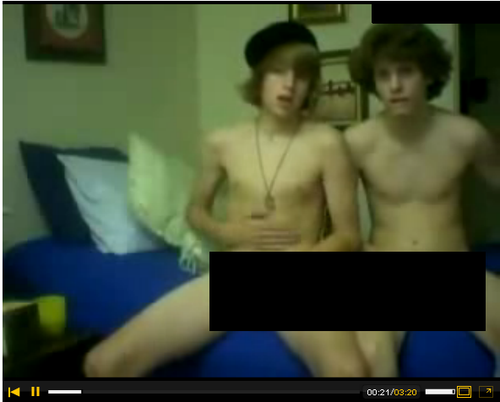
Webcam trolling
Podvodné nahrávání videohovoru přes různé komunikační programy
„How to make a fake webcam…“
Nejpopulárnější záběry chlapci 12 – 16 let
Celosvětový boom
Zdroj: Martin Kožíšek, Seznam.cz

Slide 40
ASK.FM
Ideální prostředí pro kyberšikanu
V září 2013 mediálně hodně viditelný případ sebevraždy 14 leté dívky vyvolané šikanováním na Ask.fm (60 milionů uživatelů, polovina ve věku pod 18 let)
Self-cyberbullying

Slide 41
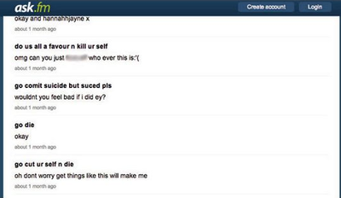
ASK.FM

Slide 42
YouTube jako sociální síť
Videa s nádechem extremismu – historická, sociální problémy (České Budějovice)
Videa typu „jak vytočit učitele“
„Schopný režisér dokáže natočit vše, jak potřebuje“
Veledůležité jsou komentáře pod videy
Bezpečný režim YouTube

Slide 43
Mobilní aplikace, které „frčí“
Whatsapp
Viber
Snapchat
Instagram
Vine

Slide 44
Mapy jako sociální síť?
Zde má „profil“ např. váš dům, vaše auto
Mapy.cz – letecké snímky, ptačí pohled
Google maps – satelitní a letecké snímky, street view
Anglie – kostely
Rozvod díky street view

Slide 45
Google maps – street view (Mnichov)

Slide 46
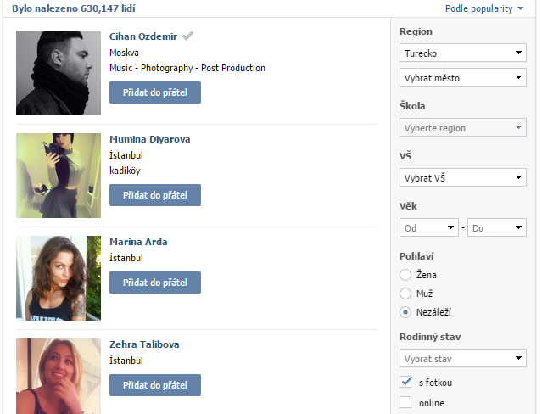
Vkontakte.ru

Slide 47
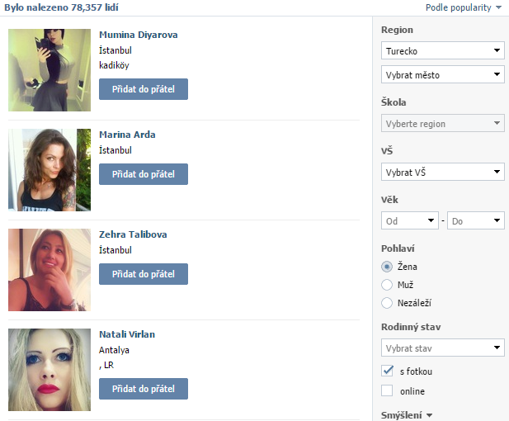
… dále vkontakte

Slide 48
Jak řešit problémy?
Uchovávat důkazy v odpovídající formě
Informování vedení školy, výchovného poradce, PPP, OSPOD, rodičů
Kontaktování provozovatele webu (nahlášení)
Kontaktování horké linky www.horkalinka.net
Kontaktování policie
Trestní odpovědnost při neoznámení trestného činu

Slide 49
Doporučení pro uživatele
Obezřetně nakládat se svými osobními údaji
Číst podmínky užívání, zejména co se týče poskytování osobních údajů třetím stranám
Uchovat soukromé to, co chcete, aby soukromé zůstalo
Zachovat chladnou hlavu, neoplácet stejnou mincí
Nedělat na internetu to, co byste nedělali v reálném životě
Čas od času se podívat, co o sobě na internetu najdete

Slide 50
Technická doporučení
Kvalitní a aktualizovaný antivirový program
Pravidelně aktualizovaný operační systém
Aktivovaná brána firewall
Další nástroje (antispyware – POZOR!!!)
Rodičovská kontrola – Strážce internetu (čas, filtrace B/W)
Zabezpečení zařízení…

Slide 51
Zdroje informací
www.saferinternet.cz aktuality
www.ncbi.cz newsletter
www.bezpecne-online.cz metodiky
www.horkalinka.net kontaktní místo
www.facebook.com/saferinternet.cz
Kniha Bezpečnost dětí na internetu
Kniha Hustej Internet

Slide 52
Nástroje využitelné v knihovnách
Má Vaše knihovna stránku na Facebooku?
Doodle – Online poll (hlasování)
Prezi – nástroj pro tvorbu prezentací
PowToon – nástroj pro tvorbu prezentací
WordPress – webové stránky, blog (snadno a rychle)
Blogger – platforma pro blogování

Slide 53
Děkuji za pozornost ☺
Roman Máca, maca@saferinternet.cz
www.saferinternet.cz
www.ncbi.cz
www.bezpecne-online.cz
www.horkalinka.net
www.facebook.com/saferinternet.cz

Slide 54
10th December – Human Rights Day
www.facebook.com/protinenavisti.cz
www.protinenavisti.cz

